Slide 1
Город-курорт Белокуриха

Slide 2
Информация о городе
Город Белокуриха расположен в юго-восточной части Алтайского края. Населенный пункт входит в состав Смоленского района и находится на расстоянии 70 километров от Бийска и более 200 километров от Барнаула. Известный российский курорт расположился в долине речки Белокуриха на лоне предгорий Алтая на высоте около 250 метров над уровнем моря.
На настоящий момент в городе проживает чуть более 15 тысяч человек.
Из автовокзала Белокурихи можно добраться до Бийска, Новокузнецка, Новосибирска, Барнаула, Кемерово, Томска и Междуреченска.
В январе температура в этой местности находится на уровне –15С, в июле – около +20С. Если брать продолжительность солнечных дней в году, а этот показатель составляет 260, то курорт можно сравнить с Кавказом или Крымом.
Город является новаторским бальнеологическим курортом и единственным центром восстановительной медицины за Уральскими горами.
Зима здесь довольно мягкая, иногда с заморозками сменяющимися оттепелью, весной и осенью на курорте стоит теплая благоприятная безветренная погода с постоянным барометрическим давлением. Благодаря этим климатическим особенностям у местных курортников активизируется обмен веществ, а также происходит закаливание всего организма.

Slide 3
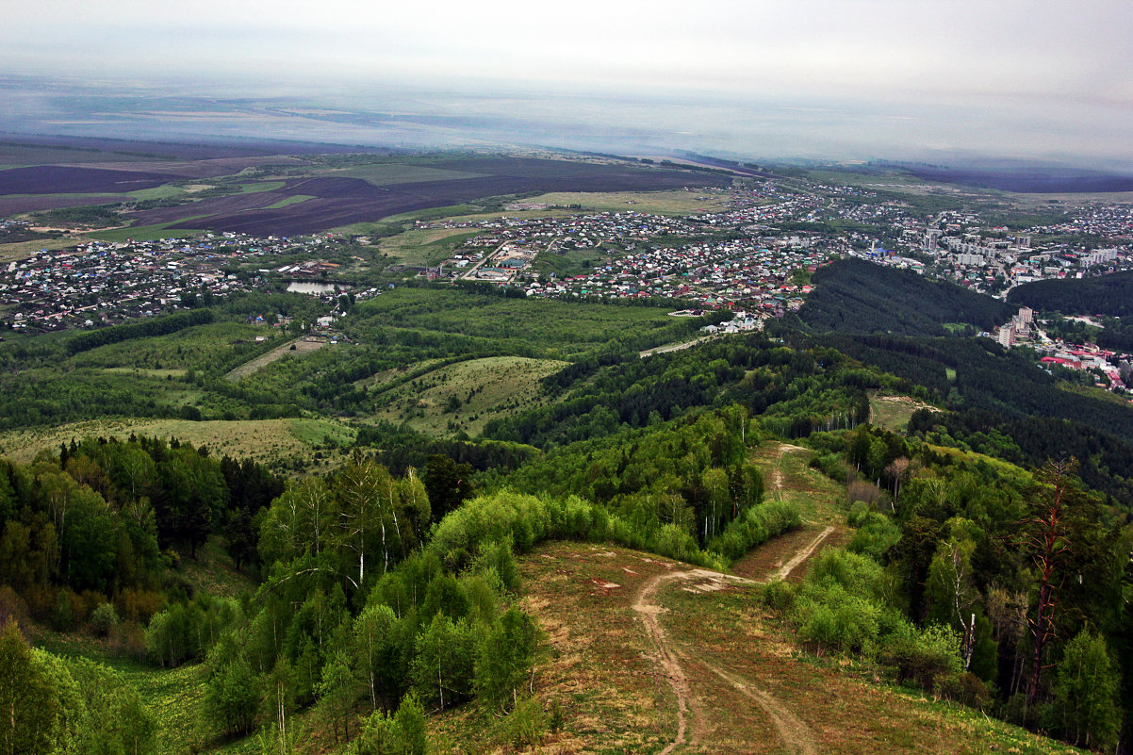

Slide 4
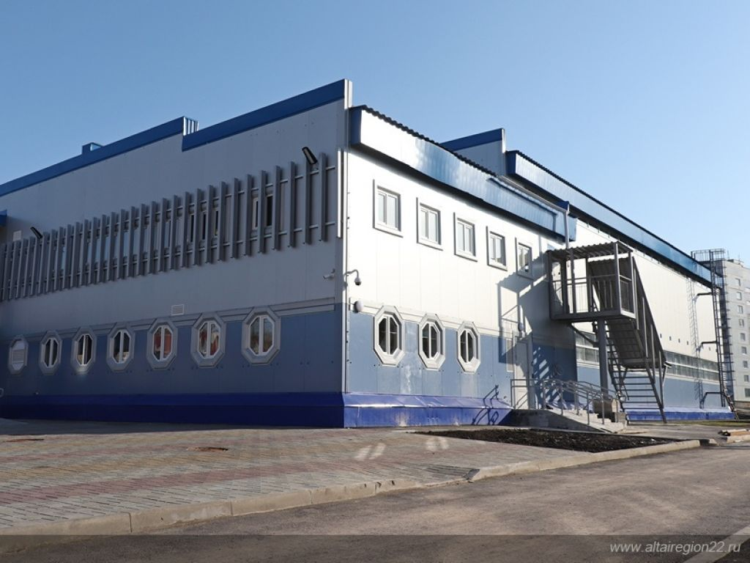
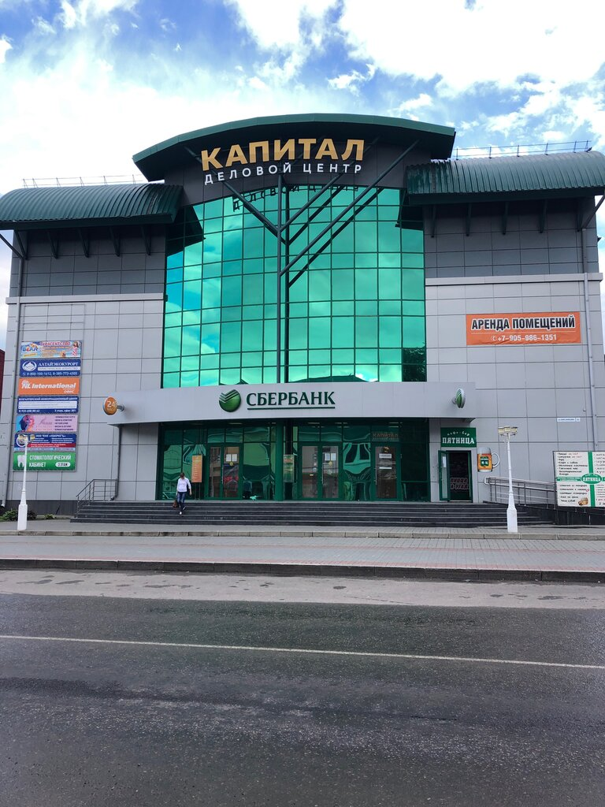
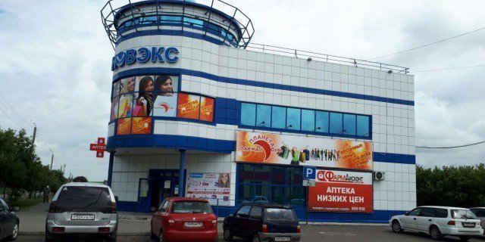
В городе расположены: городская больница, школы, детские сады, спортивные объекты, банк, почта, торговые точки и центры

Slide 5
В Белокурихе работают пансионаты, отели, санатории и гостиницы. Санаторно-курортное лечение здесь происходит круглый год. Единовременно в местах отдыха Белокурихи может разместиться около 5 тысяч человек. С каждым годом количество желающих отдохнуть в этих краях увеличивается.
Для любителей спокойного и неторопливого времяпрепровождения организованы специальные пешие терренкуры, во время которых можно лицезреть великолепные горные массивы, прокатившись по канатной дороге на уровне полета птицы. Кроме этого, для туристов и курортников предусмотрены следующие виды отдыха:
горнолыжные трассы;
турпоходы;
полеты на парапланах;
сплавы по горным рекам;
прогулки на лошадях и т.д.

Slide 6
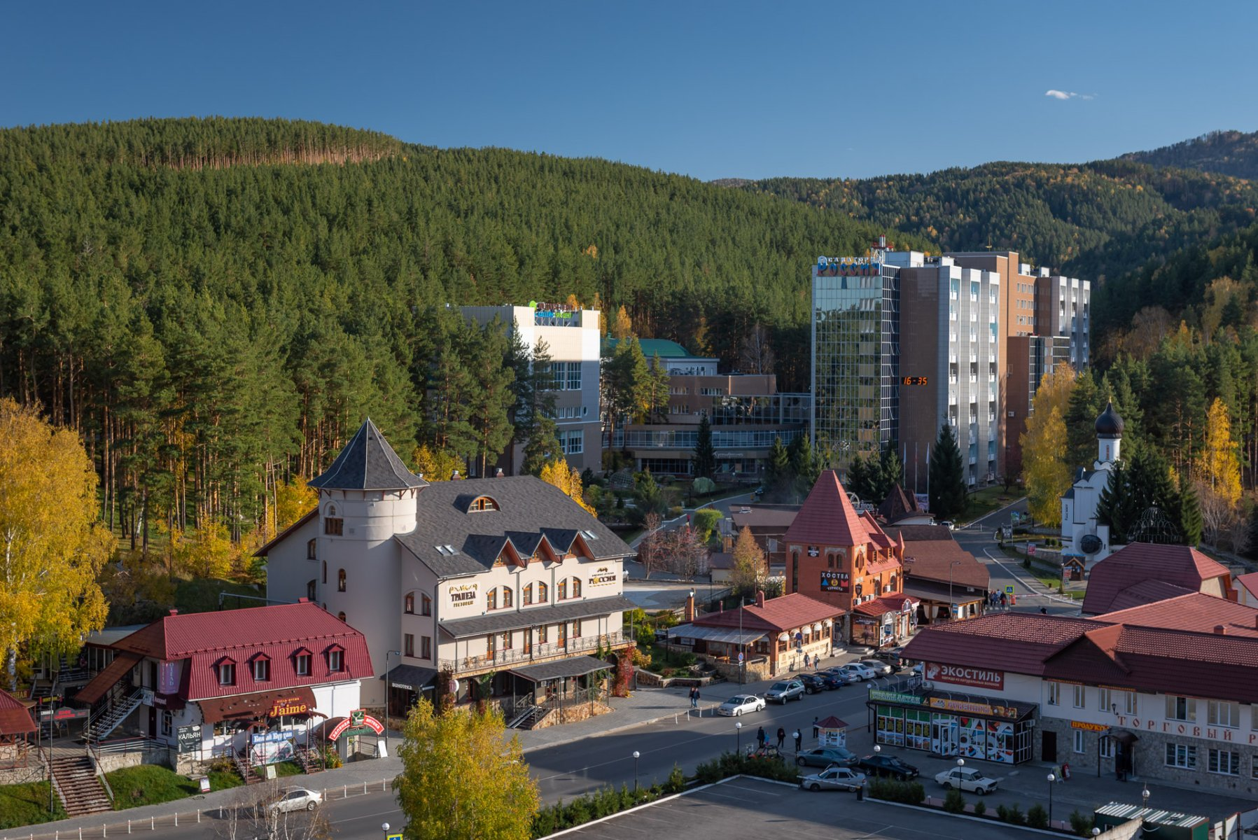

Slide 7
На сегодняшний день в городе стремительными темпами развивается горнолыжный отдых. Его сезон начинается в первой половине декабря и продолжается до самого конца марта. Высота снега в это время года достигает на склонах до одного метра.
Местные ученые придумали способ продлить горнолыжный сезон до полугода и увеличить снежный покров практически в два раза. Это можно выполнить с помощью безопасных и экологически чистых систем создания искусственного снега.
Все местные трассы находятся в идеальном состоянии, для их очистки используются ратраки, которые обеспечивает безопасность и комфорт лыжников.
Кроме курортных процедур и горнолыжного отдыха, в последнее время в Белокурихе стали регулярно проводится международные научно-практические конференции. На них приезжают политологи и экономисты со всего мира.

Slide 8
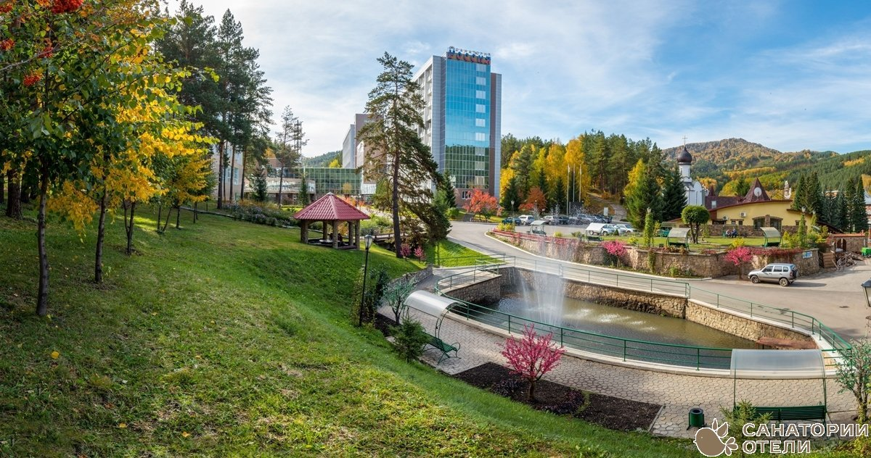
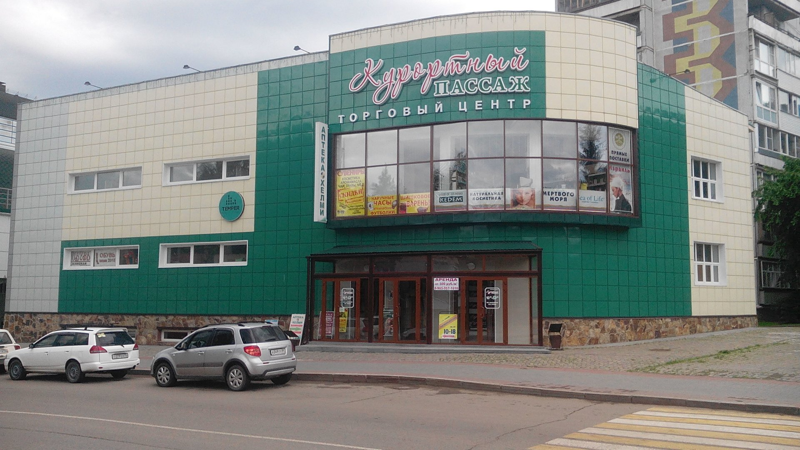
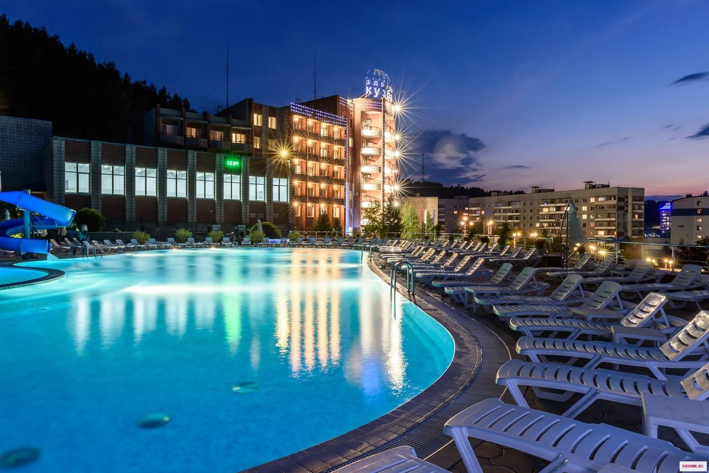
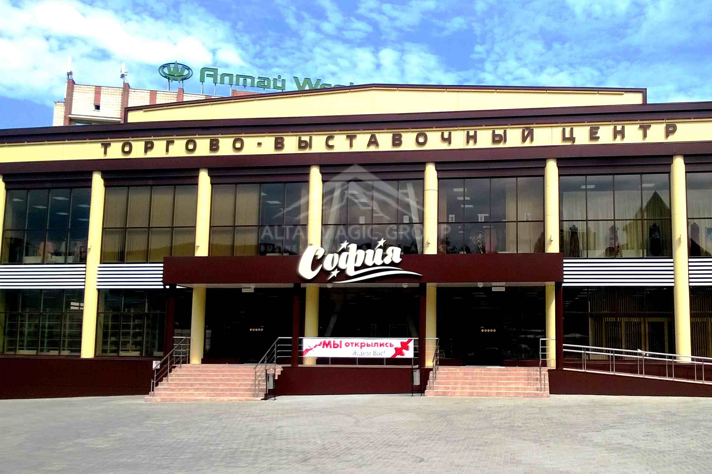

Slide 9
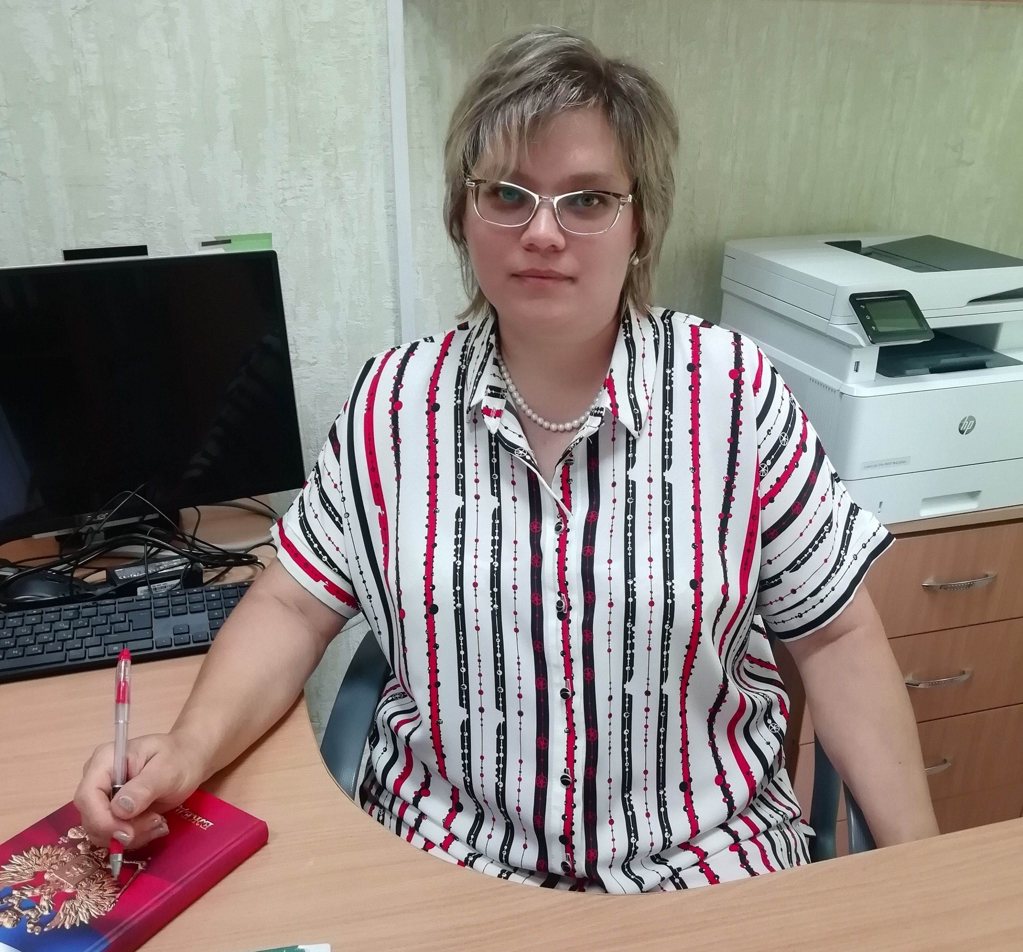
МБОУ «Белокурихинская СОШ №1»
директор школы Елена Николаевна Салтыкова

Slide 10
Информация о школе
Адрес: Алтайский край, г. Белокуриха, ул. Шукшина, 1 Режим и график работы:
8.00-20.00, понедельник-пятница. МБОУ "БСОШ №1" работает в две смены по пятидневной рабочей неделе.
Продолжительность уроков 40 минут. I смена: 1, 4, 5 - 11 классы — 8.00 — 13.50. II смена: 2, 3 — 13.30 -18.20.
График работы администрации: с 8.00 - 17.00
Контактные телефоны:
8(38577) 34027 8(38577) 34028 приёмная
8(38577) 34027 факс
Адрес электронной почты:
mou_bsoch1@mail.ru

Slide 11
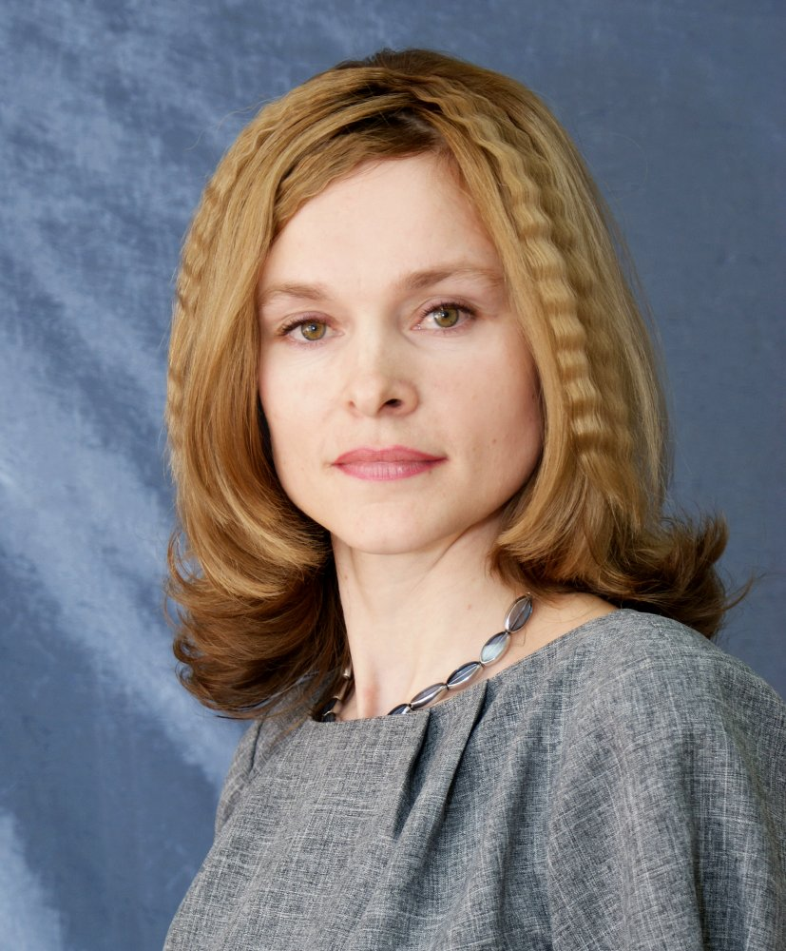
МБОУ «Белокурихинская СОШ №2»
директор школы Рыбалко Ольга Витальевна

Slide 12
Информация о школе
Режим работы школы I смена:1,4, 5, 8 - 11 классы - 8.00 – 13.50 II смена: 2,3,6,7 классы - 14.00 -18.50
пятидневная рабочая неделя
Контактная информация
Телефон: директор (38577) 34113
секретарь (38577) 34112
зам. директора по УВР (38577) 34114, 34116, 34117
E-mail: smn171@yandex.ru Адрес школы: Алтайский край, г. Белокуриха, ул. Академика Мясникова, 25.

Slide 13
Меры социальной поддержки молодых педагогов:
Выплата подъемных (до 35,0 тыс.руб);
Доплата в первый год работы (до 2,0 тыс.руб.);
Компенсация аренды жилья (до 8,0 тыс.руб.);
Возможность получения выплаты 1 млн.рублей в рамках программы «Земский учитель».
Меры методической поддержки молодых педагогов:
Муниципальное объединение молодых педагогов;
Ежегодный муниципальный этап конкурса «Педагогический дебют»;
Педагогическое наставничество.

Slide 14
Руководитель МО молодых учителей
Ключанцева Юлия Александровна
Дата рождения: 22.07.2000 г. Должность, образовательное учреждение: Учитель иностранных языков, МБОУ «Белокурихинская средняя общеобразовательная школа № 2»
Контактный телефон/ адрес электронной почты: 89635785850 /kluchenka@bk.ru Стаж работы – 1 год
Образование: Алтайский государственный педагогический университет, лингвистический институт.

Slide 15
Информация о вакансиях
МБОУ «БСОШ № 1»
МБОУ «БСОШ № 2»
Учитель истории и обществознания – 24 час.
Учитель иностранного языка – 30 час.
Учитель русского языка и литературы – 60 час;
Учитель математики – 60 час;
Учитель физики – 25 час;

